Slide 1

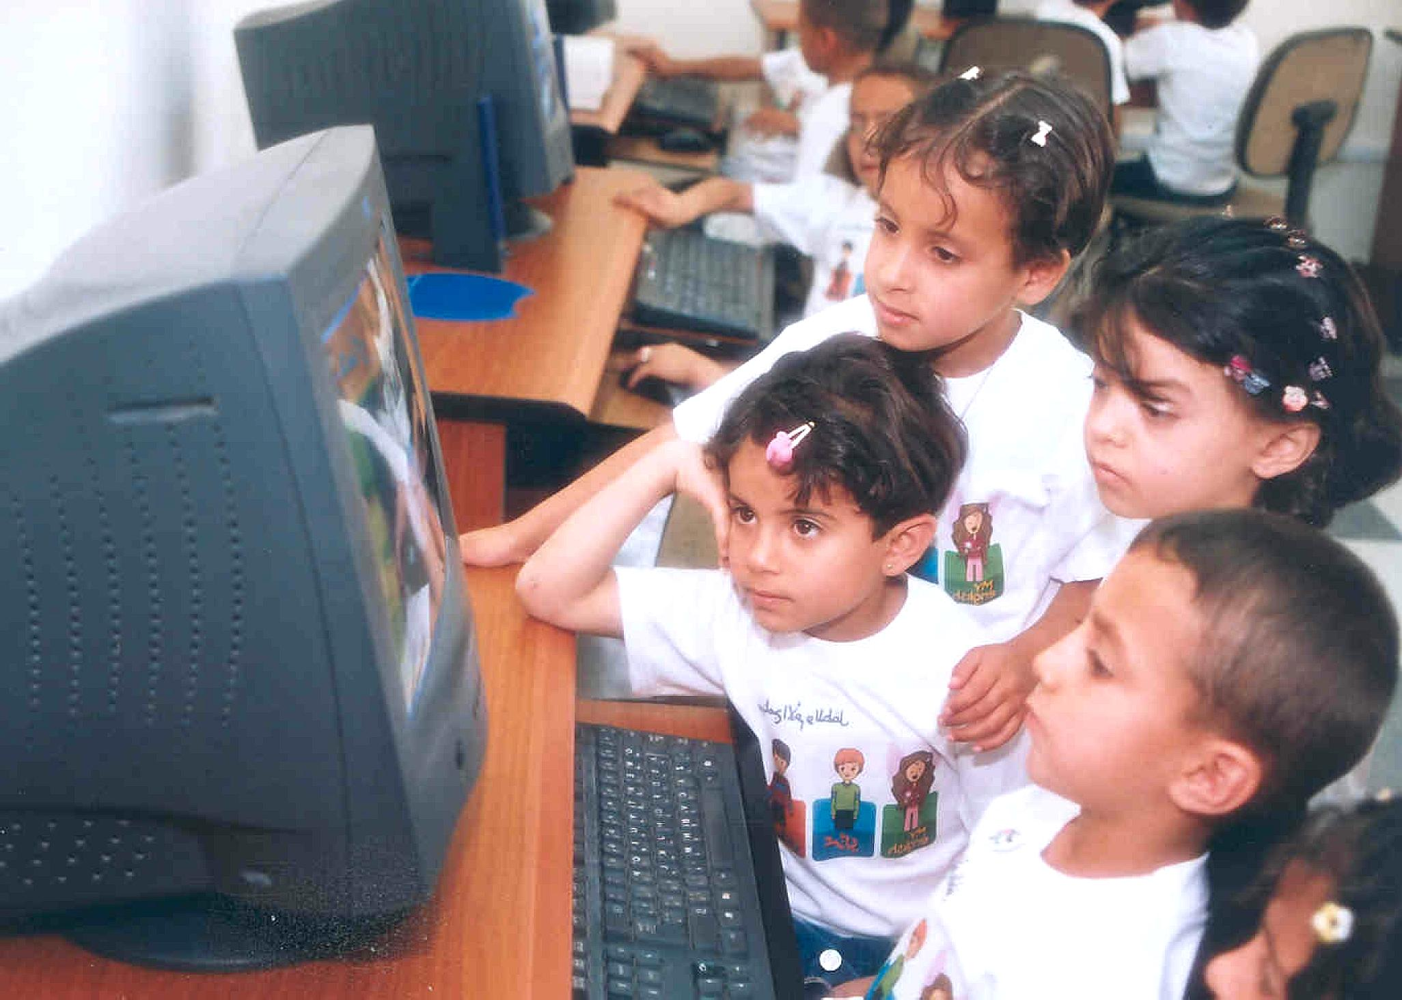
Práticas Exitosas no Ensino Remoto
Secretaria de Educação Básica
Maio de 2021

Slide 2
http://www.painelcovid-seb.mec.gov.br

Slide 3

ESTRATÉGIAS IMPLEMENTADAS EM ALGUNS ESTADOS
Implementação das dimensões do processo de aprendizagem: Infraestrutura; currículo e metodologia; e formação da comunidade escolar
Proposição de soluções tecnológicas a partir de diagnósticos locais – olhar para a realidade dos municípios
Realização de ações simultâneas: infraestrutura, formação de equipe pedagógica e formação dos estudantes e pais (formação no uso de tecnologias)
Disponibilização de materiais a serem trabalhados junto às equipes pedagógicas e Diretores, abordando estratégias para motivar os professores a pensarem ações, metodologias e recursos pedagógicos que potencializem a aprendizagem dos estudantes

Slide 4
ESTRATÉGIAS IMPLEMENTADAS EM ALGUNS ESTADOS
Ações de conectividade em banda larga
    Construções de Redes
    Parcerias com empresas privadas para provimento de internet
    Proposições de políticas
Parceria com universidades para desenvolvimento de produtos/plataformas/uso de inteligência artificial
Disponibilização de franquia de dados para que estudantes, professores, equipes pedagógicas, diretores e demais profissionais da educação tenham acesso à aplicativo

Slide 5
ESTRATÉGIAS IMPLEMENTADAS EM ALGUNS ESTADOS
Disponibilização de diferentes tipos de acesso às aulas não presenciais
    Plataformas
    Aplicativos
    Rádio
    Canais no YouTube
    Redes sociais
  Para os estudantes que não possuem celular ou computador
    TV aberta
    Materiais impressos entregues na escola
Distribuição de smartphones para os alunos que não tem acesso à internet
Pagamento de bolsa para estímulo à conectividade dos professores

Slide 6
ESTRATÉGIAS IMPLEMENTADAS EM ALGUNS ESTADOS
Monitoramento dos estudantes que possuem acesso aos materiais e conteúdos trabalhados durante as aulas
Monitoramento das atividades realizadas pelos estudantes
Realização de encontros virtuais com os pais dos alunos para divulgação de notas, leitura de boletins do estudantes e informações sobre as aulas e materiais
Oferecimento de formações em plataformas de estudos on-line
Realização de busca ativa
Interação entre professores e alunos (plataformas/redes sociais)

Slide 7
  PROGRAMA DE INOVAÇÃO EDUCAÇÃO CONECTADA

Slide 8
CENÁRIO DA CONECTIVIDADE NAS ESCOLAS PÚBLICAS
SEGUNDO O CENSO/2020
TOTAL DE ESCOLAS COM ACESSO : 102.433
82% SÃO ATENDIDAS PELO PIEC
TOTAL DE ESCOLAS PÚBLICAS : 137.787
74% tem acesso e 26 % não.

Slide 9
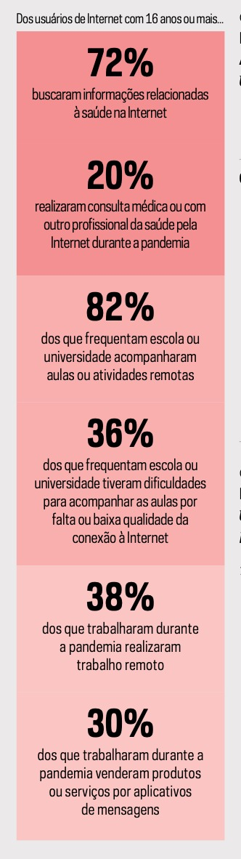
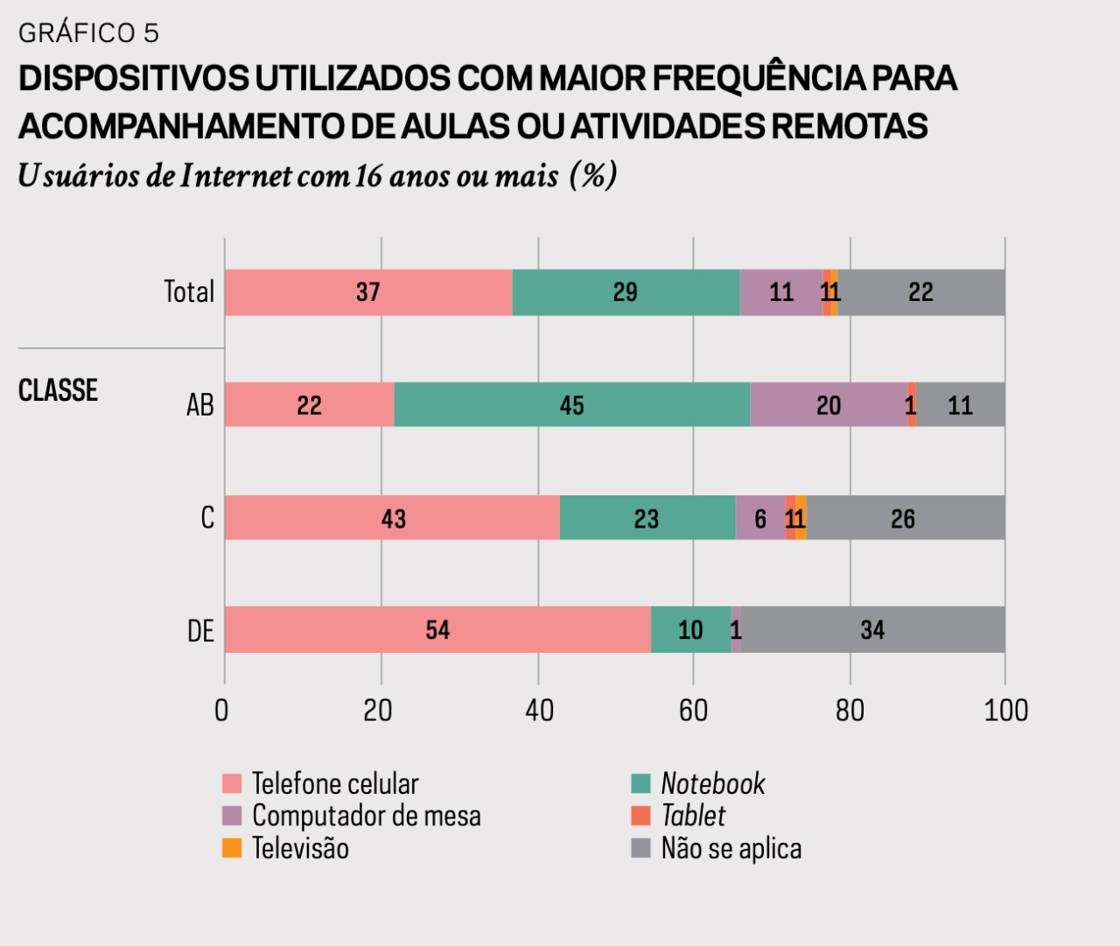
CENÁRIO DA CONECTIVIDADE
Pesquisa web sobre o uso da Internet no Brasil durante a pandemia
Fonte: Cetic.br

Slide 10
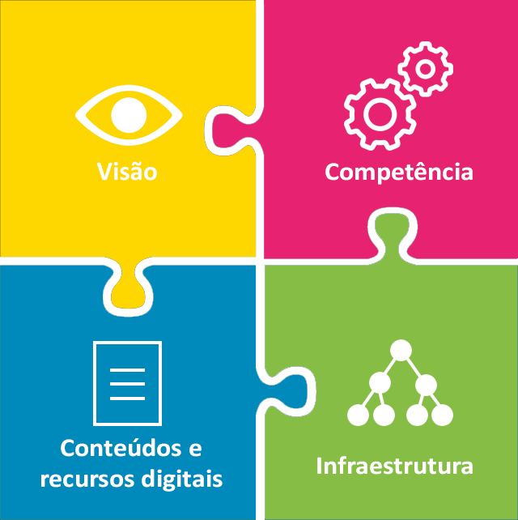
PROGRAMA DE INOVAÇÃO EDUCAÇÃO CONECTADA
PARA ALÉM DE UM PROGRAMA
IMPORTÂNCIA DA CRIAÇÃO DE UM PLANO LOCAL DE INOVAÇÃO
4 DIMENSÕES
GESTÃO
Prover ganhos de eficiência
Otimizar alocação de recursos
Formação de bancos de dados (Big Data)
Informação para fundamentar a tomada de decisão
QUALIDADE
Personalização da experiência de aprendizagem
Atender às diferentes realidades, ritmos e necessidades do aluno
Avaliação e feedback para educadores
EQUIDADE
Educação de qualidade para todos os estudantes
Acesso a conteúdos e recursos digitais de qualidade para alunos e professores
Inclusão de alunos com necessidades especiais
CONTEMPORANEIDADE
CONTEMPORANEID
Participação ativa das crianças e jovens na aprendizagem
Novas abordagens pedagógicas
Estímulo à plena cidadania
Práticas alinhas às melhores referências internacionais adaptadas à realidade local

Slide 11
PROGRAMA DE INOVAÇÃO EDUCAÇÃO CONECTADA
VISÃO
Promover o amplo acesso de alunos e professores à recursos didáticos de qualidade e possibilitar práticas pedagógicas inovadoras, por meio da universalização do acesso à internet de alta velocidade em escolas públicas de ensino fundamental e médio
Recursos Educacionais Digitais
Formação de professores e gestores
Infraestrutura
Plataforma
MECRED
Formação para articuladores
Recursos Educacionais Digitais
Formação inicial e continuada
Conectividade
PPDE
Infraestrutura interna
PDDE e PAR
PNLD Digital
Plataforma AVAMEC
Apoio aos Estados e Municípios no desenvolvimento dos seus planos e execução das ações

Slide 12
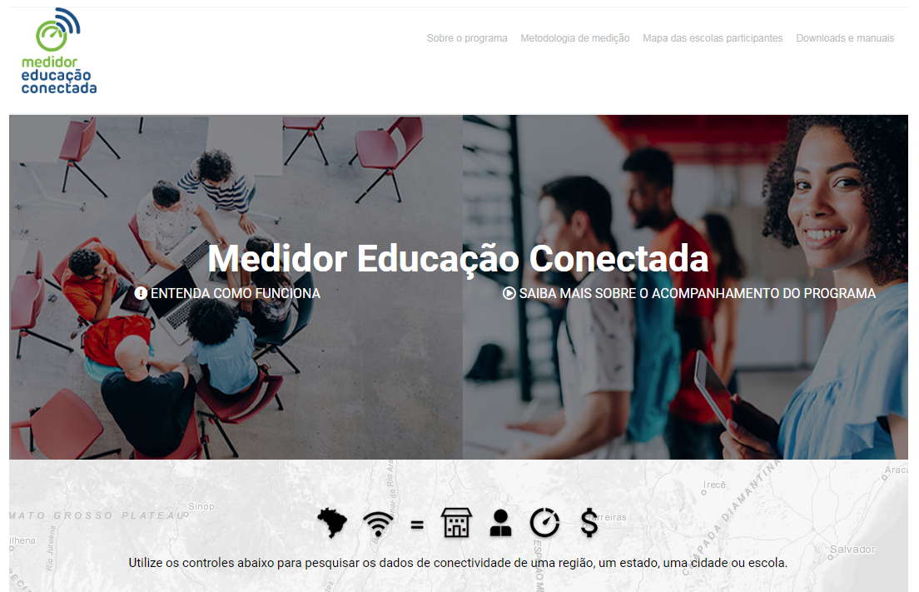
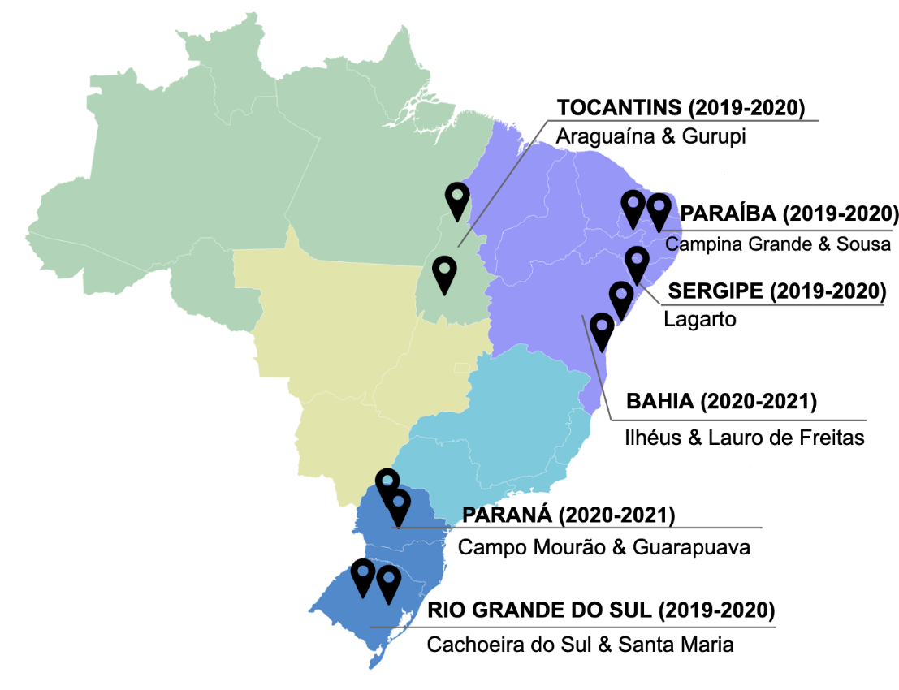
IMPLEMENTAÇÃO DA INICIATIVA BNDES EDUCAÇÃO CONECTADA
Fonte: BNDES, Chamada Pública Educação Conectada, 2018. Elaboração: OTec/CEIPE (FGV EBAPE), 2019.

Slide 13
  PROGRAMA DE INOVAÇÃO EDUCAÇÃO CONECTADA
  Ações 2021

Slide 14



MAPA DE CONECTIVIDADE - MEC, NICbr, CIEB e RNP
Básico

Slide 15

VISÃO : NÍVEIS DE MATURIDADE EM ADOÇÃO DE TECNOLOGIA
GESTÃO MAIS VOLTADA À PRÁTICA
Avançado
TRANSFORMAÇÃO
Cria e estimula espaços abertos
e inovadores de aprendizagem
INSPIRAÇÃO
Promove a aprendizagem utilizando múltiplas formas de ensino
Intermediário
APLICAÇÃO
Potencializa o ensino usando tecnologia
Básico
EMERGENTE
Utiliza ferramentas de produtividade

Slide 16
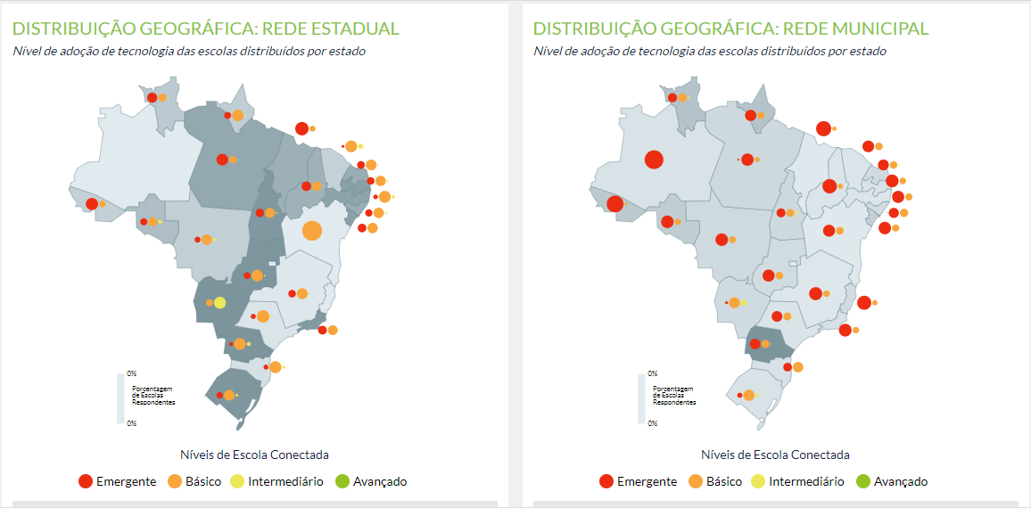
VISÃO: NÍVEIS DE MATURIDADE EM ADOÇÃO DE TECNOLOGIA
Fonte: Valor de referência de 23 mil escolas Centro de Inovação para Educação Brasileira - CIEB

Slide 17
  PLATAFORMAS, APLICATIVOS E CURSOS
  DA SECRETARIA DE EDUCAÇÃO BÁSICA

Slide 18

CLIQUE ESCOLA
O aplicativo tem como finalidades:
Facilitar o acesso da comunidade escolar às principais informações educacionais e financeiras da escola;
Acesso às notícias sobre educação, de forma a promover a compreensão e a transparência dos dados educacionais, como: Índice de Desenvolvimento da Educação Básica (Ideb), Sistema de Avaliação da Educação Básica (Saeb), Taxa de Distorção Idade-Série, Taxas de Rendimento, além das informações relativas aos repasses financeiros do Programa Dinheiro Direto na Escola (PDDE).
2021 – Implementar ações voltadas à evolução do Aplicativo, tais como: informações Educacionais, Financeiras, Geográficas e Estatísticas, georreferenciamento, opção de “favoritar” consulta, cooperação na gestão escolar e Grupos de Aprendizagem, otimização de desempenho e estabilidade funcional, design de visualizações semânticas de dados educacionais e geográficos

Slide 19
PLATAFORMA AVAMEC
A plataforma é um ambiente virtual colaborativo que tem como finalidade:
Permite a concepção, administração e desenvolvimento de diversos tipos de ações formativas (cursos) por parte do MEC.
Cursos Implementados
A BNCC nos Anos Finais do Ensino Fundamental: Geografia (40 horas)
A BNCC nos Anos Finais do Ensino Fundamental: Ciências (40 horas)
A BNCC nos Anos Finais do Ensino Fundamental: Ensino Religioso (40 horas)
A BNCC do Ensino Médio: Linguagens e suas Tecnologias (50 horas)
A BNCC do Ensino Médio: Matemática e suas Tecnologias (50 horas)
A BNCC do Ensino Médio: Ciências Humanas (50 horas)
A BNCC do Ensino Médio: Ciências da Natureza (50 horas)
Cursos a serem implementados
Curso de Formação de Professores para o Acolhimento de Imigrantes e Refugiados
Curso de gestão da sala de aula
Curso em Educação e Tecnologia
Cursos Implementados
Curso de Aperfeiçoamento em Bem-Estar no Contexto Escolar (180 horas)
A BNCC na Educação Infantil (30 horas)
A BNCC nos Anos Iniciais do Ensino Fundamental (30 horas)
A BNCC nos Anos Finais do Ensino Fundamental: Língua Portuguesa (40 horas)
A BNCC nos Anos Finais do Ensino Fundamental: Língua Inglesa (40 horas)
A BNCC nos Anos Finais do Ensino Fundamental: Educação Física (40 horas)
A BNCC nos Anos Finais do Ensino Fundamental: Arte (40 horas)
A BNCC nos Anos Finais do Ensino Fundamental: Matemática (40 horas)
A BNCC nos Anos Finais do Ensino Fundamental: História (40 horas)

Slide 20
CURSOS EM PARCERIA COM A UFSCar
Curso de Aperfeiçoamento em Gestão da
Educação Municipal
Serão ofertadas 450 vagas para os técnicos das secretarias municipais de educação.
Objetivo de proporcionar habilidades nas áreas de liderança, planejamento e execução administrativa, pedagógica e financeira.
Ações planejadas para 2021:
Realizar a seleção, matrícula e oferta do Curso de Aperfeiçoamento em Gestão da Educação Municipal. As aulas do Curso iniciaram em 22 de abril de 2021.
Curso de Aperfeiçoamento em Conselho Escolar
Serão ofertadas 450 vagas para os técnicos das secretarias estaduais de educação e suas regionais de ensino.
Objetivo de qualificar o público-alvo para fortalecer o Conselho Escolar, com a intenção de promover maior participação da família na escola.
Ações planejadas para 2021:
Realizar a seleção, matrícula e oferta do Curso de Aperfeiçoamento em Conselho Escolar. As aulas do Curso iniciaram em 22 de abril de 2021.

Slide 21
PLATAFORMA DE FORMAÇÃO CONTINUADA
Espaço on-line para profissionais de educação e demais interessados realizarem formações autônomas, com apoio de materiais pedagógicos e, também, acompanharem informações sobre formações externas ofertadas por diversas instituições parceiras do Ministério da Educação.
O projeto está sendo realizado em parceria com a Universidade Federal de Santa Catarina (UFSC)
Foram analisados e disponibilizados 124 materiais de aprendizagem, que compõem 15 trilhas de formação continuada;
Para 2021
  Implementar as ações voltadas à hospedagem e manutenção da Plataforma de Formação – PLAF;
  Desenvolver 80 Recursos Educacionais Digitais voltados à formação de profissionais da educação;
  Desenvolver versão da PLAF em formato de aplicativo voltado a dispositivos móveis;
  Desenvolver documento técnico contendo plano de sustentabilidade da Plataforma incluindo um plano de migração de sua hospedagem.

Slide 22
Plataforma MEC de Recursos Educacionais Digitais
A Plataforma é aberta e destina-se a todos e todas que se interessam pela relação entre a escola e a Cultura Digital
Apresenta três abas:
Recursos Educacionais Digitais - vídeos, animações e a outros recursos destinados à educação. São Recursos de portais parceiros do MEC e de professores que atuam na Educação Básica
Materiais de Formação - materiais completos de formação, como cursos já oferecidos pelo MEC e seus parceiros. São conteúdos elaborados por equipes multidisciplinares e de autoria de pesquisadores e educadores renomados nas áreas.
Coleções dos Usuários - coleções criadas e organizadas pelos usuários da plataforma. É mais uma possibilidade de buscar recursos educacionais para sua aula
Portais Parceiros
Portal do Professor
Banco Internacional de Objetos Educacionais
Portal Domínio Público
Safernet
Instituto Crescer
Rede Escola
Educadigital
Associação de Educação Financeira do Brasil
Impa
Futura
Impulsiona
Instituto Península
Telefonica / Vivo
Entre outros

Slide 23
  O FUTURO DA EDUCAÇÃO NO PÓS-PANDEMIA: PERSPECTIVAS DA SEB/MEC

Slide 24

EDUCAÇÃO HÍBRIDA: UM CAMINHO DE INOVAÇÃO SEM VOLTA COMO ESTRATÉGIA DE AMPLIAÇÃO DA QUALIDADE EDUCACIONAL
Principais características
É um legado da pandemia - a comunidade escolar tem incorporado as estratégias da educação a distância no ensino e na aprendizagem;
Utiliza aulas presenciais e momentos mediados pelo uso de tecnologia;
Admite ensino e aprendizagem onipresentes – ocorre em diferentes ambientes e momentos, podendo ocorrer de forma on e/ou offline, presencial e/ou virtual;
Pressupõe a existência de um ecossistema educacional – escola, família, políticas públicas intersetoriais, arranjos produtivos – o cuidado e a responsabilidade;
Encoraja o desenvolvimento da autonomia do estudante na aprendizagem.
Desafios
Acesso universal dos alunos a dispositivos e conectividade de boa qualidade;
Formação continuada e permanente de professores para o uso pedagógico da tecnologias digitais;
Aprender a tecnologia em prol do ensino e da aprendizagem, de forma a estimular o desenvolvimento das habilidades cognitivas e emocionais.
      Não devemos voltar à “velha escola”: incorporação das tecnologias para favorecer a aprendizagem dos estudantes – favorecimento da inovação!!!

Slide 25
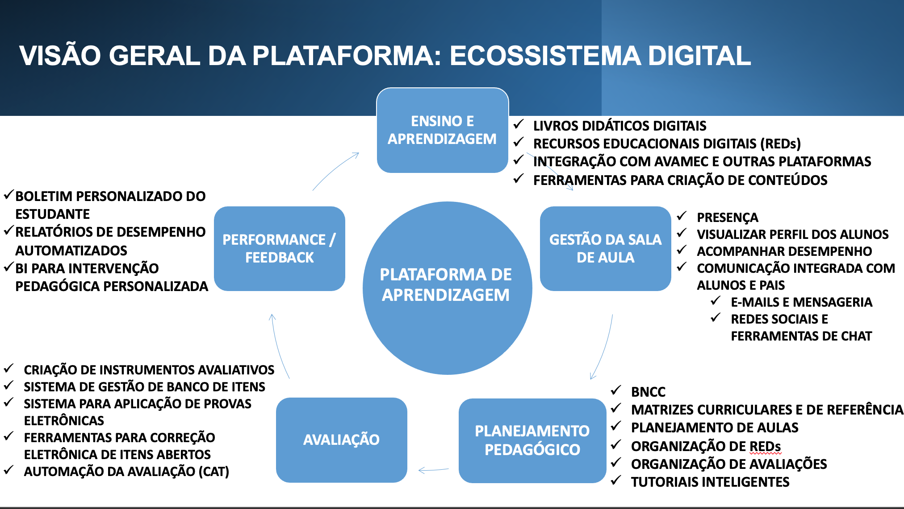

Slide 26
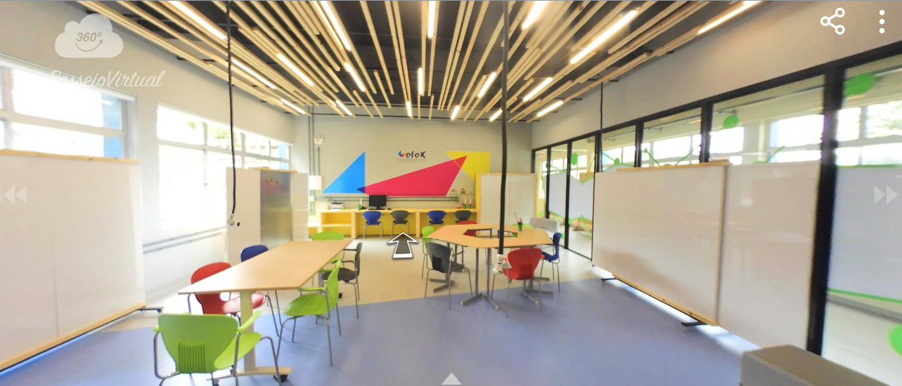
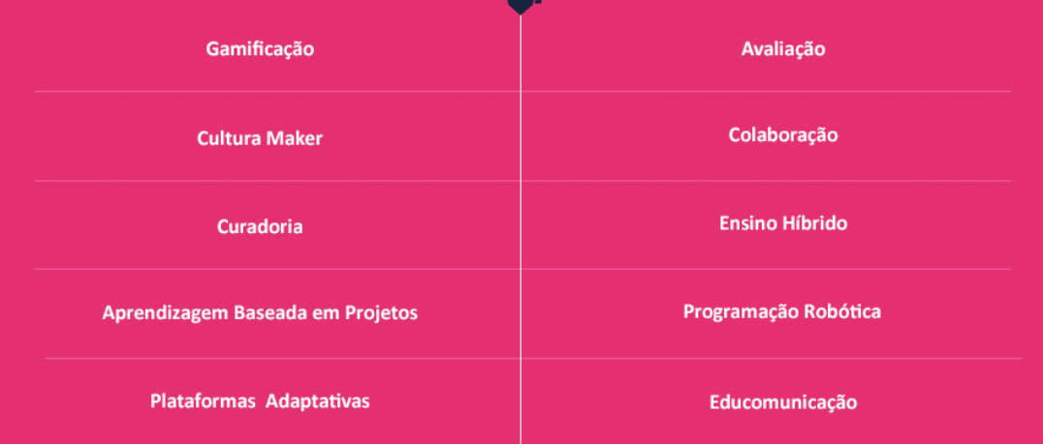
ESPAÇO DE FORMAÇÃO E EXPERIMENTAÇÃO EM TECNOLOGIAS PARA PROFESSORES (EFEX)
Centro de Inovação para a Educação Brasileira - CIEB
Ambiente de aprendizagem focado na formação de docentes para o uso de tecnologias nas suas práticas pedagógicas e no seu desenvolvimento profissional.
https://cieb.net.br/efex/

Slide 27
OBRIGADO
agendaseb@mec.gov.br
maurorabelo@mec.gov.br

